Slide 1
MOB 안전제안제도란?

Slide 2
Ⅰ. MOB 안전제안제도란?
1. 목적
온라인 시스템으로 임직원들이 시간과 장소에 관계없이 안전에 대한 의견을 제안하고 참여할 수 있는 소통 창구의 기능을 극대화
하고자 함 (노사협의회 통해 협의된 사항)
2. 현황
오프라인으로 안전제안 접수제도를 운영하고 있으나, 활성화가 되지 않고 있음
3. 개선방안
스마트워킹
(신속한 피드백)
1. 오프라인 ▶ 사내 인트라넷 (모바일 접속 가능) + 오프라인
2. 전사적 개선과 자부서 개선을 구분하여 업무피로감 완화
(전사적 개선 : 환경안전팀 주관 / 자부서 개선 : 자부서 팀장, PART장, 직·반장)
익명성 보장
1. 본인 의사에 따라 익명 또는 실명으로 제안 가능

Slide 3
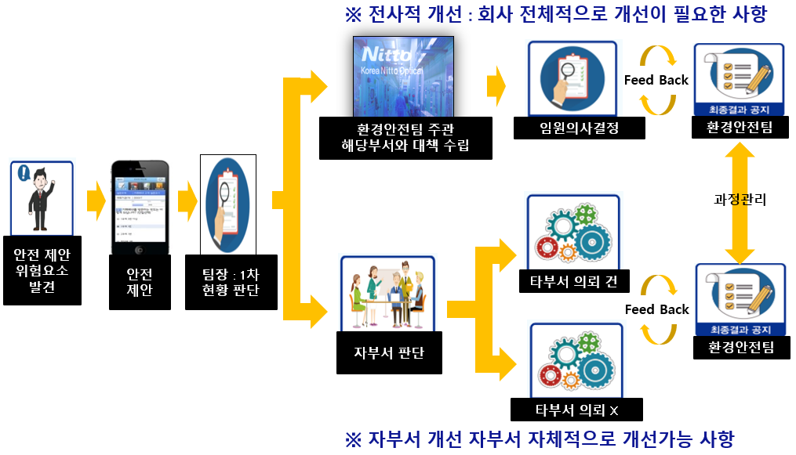
Ⅰ. MOB 안전제안제도란?
4. FLOW

